Slide 1
БАТЫС ҚАЗАҚСТАН ОБЛЫСЫНЫҢ
ҚАРЖЫ БАСҚАРМАСЫ

Slide 2
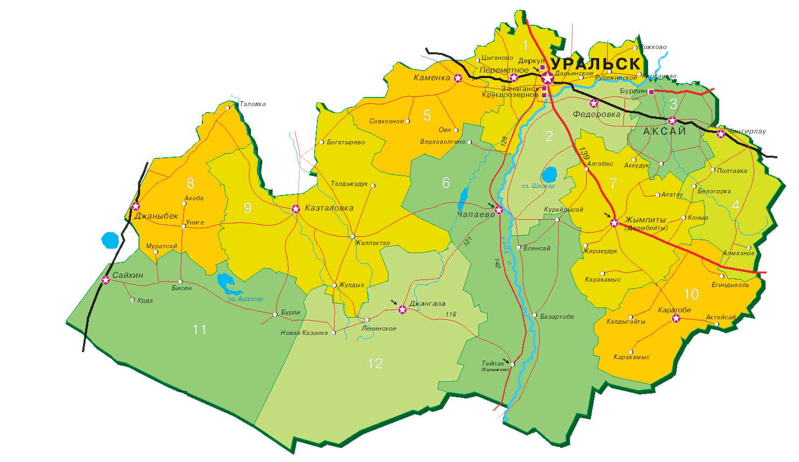
Ключевые функции:
Бюджетное планирование и прогнозирование, разработка основных параметров областного бюджета
Организация процесса и координация исполнения бюджета
с августа 2022 года

Slide 3
Бюджет - централизованный денежный фонд государства, предназначенный для финансового обеспечения реализации его задач и функций
В Республике Казахстан утверждаются, исполняются и являются самостоятельными бюджеты следующего уровня:
1) республиканский бюджет
2) областной бюджет
3) районный (города областного значения) бюджет
4) бюджеты города районного значения, поселка, сельского округа
1
13
150
Поступающие в бюджет денежные
средства или ДОХОДЫ БЮДЖЕТА
Выплачиваемые из бюджета денежные средства или РАСХОДЫ БЮДЖЕТА
Notes:
3

Slide 4
Доходы и расходы бюджета
Доходы бюджета составляют собственные доходы (НАЛОГОВЫЕ, НЕНАЛОГОВЫЕ, ПОСТУПЛЕНИЯ ОТ ПРОДАЖИ ОСНОВНОГО КАПИТАЛА) и поступления трансфертов от вышестоящего бюджета в виде БЮДЖЕТНЫХ СУБВЕНЦИЙ, ЦЕЛЕВЫХ ТРАНСФЕРТОВ
Расходы бюджета включают расходы на
осуществление государственных функций, полномочий и оказание вытекающих из них государственных услуг; предоставление трансфертов и субсидий; бюджетных кредитов;
осуществление бюджетных инвестиций, капитальных расходов; выполнение обязательств государства
Notes:
4

Slide 5
Бюджетная система
ПРИНЦИП разграничения доходов и расходов бюджета
За каждым БЮДЖЕТОМ в соответствии с Бюджетным кодексом Республики Казахстан закреплены доходы и расходы бюджета
К расходным полномочиям областного бюджета
можно отнести: охрана общественного порядка и безопасности на территории области; дошкольное воспитание и обучение; начальное и среднее
образование; техническое и профессиональное образование; финансирование отдельных направлений в области здравоохранения; социальное обеспечение престарелых и инвалидов; газификация населенных пунктов; поддержка театрального и музыкального искусства, музеев областного значения; регулирование развития растениеводства, животноводства, ветеринарии на областном уровне; строительство, реконструкция, ремонт и содержание автодорог областного значения; государственная поддержка предпринимательства
К расходным полномочиям районного (города областного значения) бюджета относятся предупреждение и ликвидация чрезвычайных ситуаций местного масштаба; жилищная помощь, оказание социальной помощи отдельным категориям нуждающихся граждан, государственная адресная социальная помощь; строительство жилья коммунального жилищного фонда; обеспечение санитарии, освещение улиц, благоустройство и озеленение населенных пунктов; поддержка культурно-досуговой работы на местном уровне; проведение государственной информационной политики; строительство, реконструкция, ремонт и содержание автодорог районного (городского) значения
К расходам бюджетов города районного значения, поселка, сельского округа следует отнести: оказание социальной помощи нуждающимся гражданам на дому, обеспечение занятости населения на местном уровне; проведение физкультурно-оздоровительных и спортивных мероприятий на местном уровне; обеспечение санитарии, освещение улиц, благоустройство и озеленение населенных пунктов; поддержка культурно-досуговой работы на местном уровне; реализация мероприятий для решения обустройства сельских населенных пунктов
Notes:
5

Slide 6
Межбюджетные отношения
Формы регулирования
межбюджетных отношений
между уровнями бюджетов
Трансферты
между республиканским бюджетом
Бюджетные кредиты
Бюджетные субвенции (устанавливаются в абсолютном выражении на трехлетний период с разбивкой по годам Законом РК), целевые трансферты
и областным бюджетом
Трансферты и бюджетные кредиты
Норматив распределения доходов
между областным бюджетом
Бюджетные субвенции (устанавливаются в абсолютном выражении на трехлетний период с разбивкой по годам Решением облмаслихата), целевые трансферты
и районными (города областного значения) бюджетами
Трансферты
между районным (города областного значения) бюджетом
Бюджетные кредиты
Бюджетные субвенции (устанавливаются в абсолютном выражении ежегодно Решением рай(гор)маслихата), целевые трансферты
и бюджетами городов районного значения, поселков, сельских округов

Slide 7
«ДОходная» часть бюджета области на 2023 год
(по состоянию на 1 июля)
164,1МЛРД.
266,6 МЛРД.
собственные доходы,
в том числе налоги
поступления трансфертов, из них:
146,0 МЛРД.
субвенции – 211 млрд
целевые трансферты – 55,6 млрд
475,6
млрд.
25,2 МЛРД.
2,7 МЛРД.
поступления займов
погашение бюджетных кредитов
17,0 МЛРД.
свободные остатки
бюджетных средств

Slide 8
РАСходная часть бюджета области на 2023 год
(по состоянию на 1 июля)
гос.услуги общего
характера
общественный
порядок и
безопасность
социальная
сфера
оборона
20,2 МЛРД.
3 МЛРД.
12,2 МЛРД.
258,1 МЛРД.
475,6 МЛРД.
сельское хозяйство
и охрана
окружающей среды
транспорт и
коммуникации
ЖКХ, ТЭК и строительная
деятельность
прочие расходы,
погашение займов и
обслуживание долга
42,5 МЛРД.
43,2 МЛРД.
56,6 МЛРД.
39,8 МЛРД.
№7

Slide 9
ГОДОВОЙ БЮДЖЕТ на 2023 год
(по состоянию на 1 июля)
Областной бюджет
419,7 млрд.тенге
Нижестоящие бюджеты
162,3 млрд.тенге
Аппарат акима области
Аппарат областного маслихата
Управление земельных отношений
Управление здравоохранения
Управление природных ресурсов
Управление сельского хозяйства
Управление координации занятости
Управление финансов
Управление образования
Управление предпринимательства
Управление пассажирского транспорта
Управление по делам религий
Управление по инспекции труда
Управление строительства
Управление энергетики и ЖКХ
Управление физической культуры
Управление ветеринарии
Управление ГАСК
Управление государственных закупок
Управление цифровых технологий
Управление культуры, развития языков
Управление стратегии и экон.развития
Управление общественного развития
Ревизионная комиссия
Департамент полиции
Департамент по ЧС
3,5 млрд.т.
126,5 млн.
122,3 млн.
13,4 млрд.т.
5,5 млрд.т.
30,7 млрд.т.
15,2 млрд.т.
37 млрд.т.
165,3 млрд.т.
2,3 млрд.т.
38,3 млрд.т.
269,2 млн.
162,0 млн.
55,7 млрд.т.
13,4 млрд.т.
11,3 млрд.т.
2,8 млрд.т.
79,7 млн.
209,2 млн.
528,6 млн.
5,3 млрд.т.
2,8 млрд.т.
1,3 млрд.т.
280,9 млн.
11,8 млрд.т.
2,2 млрд.т.
г.Уральск
Акжаикский район
район Бәйтерек
Бокейординский район
Бурлинский район
Жангалинский район
Жанибекский район
Казталовский район
Каратобинский район
Сырымский район
Таскалинский район
Теректинский район
Шынгырлауский район
63,7 млрд.т.
6,9 млрд.т.
16,3 млрд.т.
4 млрд.т.
16,9 млрд.т.
5,3 млрд.т.
6,2 млрд.т.
6,6 млрд.т.
3,2 млрд.т.
6,4 млрд.т.
5,4 млрд.т.
13 млрд.т.
8,5 млрд.т.

Slide 10
ИСПОЛНЕНИЕ расходов БЮДЖЕТА области на 1 июля 2023 ГОДа
План на период
Неосвоено
217,4
МЛРД.
113,8 МЛН.
Основные причины неосвоения:
непредставление актов выполненных работ;
экономия и остаток средств
Освоено
217,3
МЛРД.
ЦТ РБ
МБ
20,1 МЛН.Т.
93,7
МЛН.Т.
ИЛИ
99,9%

Slide 11
ЦЕЛЕВЫЕ ТРАНСФЕРТЫ и КРЕДИТЫ ИЗ РЕСПУБЛИКАНСКОГО БЮДЖЕТА на 1 ИЮЛЯ 2023 года
71,9
Млрд.
целевыЕ трансфертЫ
55,6 млрд.
Годовой план
Бюджетные кредиты
16,3 млрд.
ОСВОЕНО
9,0 млрд
строительство объектов среднего образования в рамках пилотного проекта «Комфортная школа»
6,4 млрд
предоставление микрокредитов сельскому населению для масштабирования проекта по повышению доходов сельского населения
1,8 млрд
реконструкция системы водоснабжения и водоотведения в сельских населенных пунктах в рамках Национального проекта «Сильные регионы – драйвер развития страны»
1,8 млрд
строительство объектов социального обеспечения
1,1 млрд
Кредитование на содействие предпринимательства молодежи
1,0 млрд
развитие и (или) обустройство инженерно-коммуникационной инфраструктуры в рамках Национального проекта «Сильные регионы – драйвер развития страны»
0,6 млрд
строительство объектов здравоохранения в рамках пилотного проекта «Модернизация сельского здравоохранения»
22,81
МЛРД.
99,9%
ОСНОВНАЯ ПРИЧИНА
Сумма неисполнения
Не своевременное исполнение условий договора по строительству музея в с.Таскала
20,1
млн.т

Slide 12
ИСПОЛНЕНИЕ РАСХОДОВ МЕСТНЫХ БЮДЖЕТОВ по РК на 1 июля 2023 года
№11
млн.тенге
№ | Наименование | Годовой план | План на период | Исполнение | % | Неисполнение
1 | г. Шымкент | 642 501,8 | 273 008,9 | 272 998,8 | 100,0 | -10,1
2 | Павлодарская | 540 354,6 | 229 862,1 | 229 782,3 | 100,0 | -79,8
3 | Костанайская | 637 512,1 | 278 495,8 | 278 385,5 | 100,0 | -110,3
4 | Западно-Казахстанская | 475 552,0 | 217 413,8 | 217 299,9 | 99,9 | -113,8
5 | Жамбылская | 670 860,2 | 290 455,5 | 290 288,0 | 99,9 | -167,5
6 | Северо-Казахстанская | 487 329,4 | 190 422,9 | 190 272,1 | 99,9 | -150,8
7 | г. Астана | 1 123 308,9 | 571 778,1 | 571 115,5 | 99,9 | -662,6
8 | Түркестанская | 1 389 567,6 | 670 396,5 | 669 558,3 | 99,9 | -838,3
9 | Кызылординская | 604 993,3 | 276 306,4 | 275 876,3 | 99,8 | -430,1
10 | Абай | 384 165,6 | 167 328,1 | 166 960,8 | 99,8 | -367,3
11 | Восточно-Казахстанская | 471 415,4 | 223 759,4 | 223 080,6 | 99,7 | -678,8
12 | Акмолинская | 641 214,4 | 265 913,4 | 264 755,0 | 99,6 | -1 158,4
13 | г. Алматы | 1 566 245,8 | 595 759,9 | 592 853,3 | 99,5 | -2 906,5
14 | Жетісу | 486 578,9 | 210 478,3 | 209 203,9 | 99,4 | -1 274,4
15 | Мангистауская | 456 543,6 | 184 140,6 | 182 883,2 | 99,3 | -1 257,4
16 | Алматинская | 817 988,9 | 342 327,3 | 339 493,6 | 99,2 | -2 833,7
17 | Актюбинская | 626 828,9 | 246 793,2 | 244 153,9 | 98,9 | -2 639,2
18 | Атырауская | 730 643,4 | 280 865,1 | 277 288,2 | 98,7 | -3 576,9
19 | Карагандинская | 694 269,5 | 304 110,5 | 296 968,9 | 97,7 | -7 141,7
20 | Ұлытау | 174 429,8 | 62 773,9 | 61 254,1 | 97,6 | -1 519,8

Slide 13
ИСПОЛНЕНИЕ РАСХОДОВ МЕСТНЫХ БЮДЖЕТОВ на 1 июля 2023 года
млн.тенге
№ | Наименование | Годовой план | План на период | Исполнение | % | Неисполнение
 | БЮДЖЕТ ОБЛАСТИ | 475 552,0 | 217 413,8 | 217 299,9 | 99,9 | - 113,8
1 | Акжаикский | 6 877,4 | 2 777,9 | 2 777,1 | 100 | - 0,8
2 | Бәйтерек | 16 272,5 | 6 937,9 | 6 934,4 | 99,9 | - 3,5
3 | Бокейординский | 3 987,1 | 1 583,1 | 1 582,8 | 100 | - 0,3
4 | Бурлинский | 16 938,2 | 7 024,1 | 7 022,2 | 100 | - 1,9
5 | Жангалинский | 5 298,9 | 2091,9 | 2090,6 | 99,9 | - 1,3
6 | Жанибекский | 6 216,7 | 2 841,2 | 2 841,1 | 100 | - 0,1
7 | Казталовский | 6 582,8 | 2 316,6 | 2 315,8 | 100 | - 0,8
8 | Каратобинский | 3 219,8 | 1 408,6 | 1 407,5 | 99,9 | -1,1
9 | Сырымский | 6 384,3 | 2 638,9 | 2 638,1 | 100 | - 0,8
10 | Таскалинский | 5 381,8 | 2 251,2 | 2 230,8 | 99,1 | - 20,4
11 | Теректинский | 12 978,6 | 4 613,7 | 4 610,5 | 99,9 | - 3,2
12 | Шынгырлауский | 8 459,3 | 2 657,6 | 2 657,2 | 100 | - 0,4
13 | г.Уральск | 63 691,5 | 26 889,7 | 26 879,3 | 100 | - 10,4
14 | Областной бюджет | 419 724,2 | 191 974,6 | 191 905,9 | 100 | - 68,7

Slide 14
ФАКТИЧЕСКИЕ ПОСТУПЛЕНИЯ ОБЛАСТНОГО БЮДЖЕТА НА 1 ИЮЛЯ 2023 ГОДА
419,7 млрд.
основные источники:
СОБСТВЕННЫЕ
ДОХОДЫ
ЦЕЛЕВЫЕ
ТРАНСФЕРТЫ ИЗ
РЕСПУБЛИКАН-СКОГО БЮДЖЕТА
Бюджетные субвенции из республикан-ского бюджета
Поступления займов
56,2% от годового
27,3% от годового
49,1% от годового
56,7% от годового
55,0
млрд
15,2
млрд
103,6
млрд
14,3
млрд
207,7 млрд
49,5% от
годового плана
121,4% к плану
100% к плану
100% к плану
120,5% к плану

Slide 15
СОБСТВЕННЫЕ ДОХОДЫ на 1 ИЮЛЯ 2023 года
55,0 млрд.тг
\+9,7 млрд.\
55,6% от годового
в том числе:
117,3% к плану
25,2 МЛРД.
Налоговые поступления
подоходный налог
117,0% к плану
53,2 МЛРД.
26,0 МЛРД.
социальный налог
118,3% к плану на период
160,4% к плану
2,0 МЛРД.
другие местные налоги
Динамика:
на 1.07.2022г. – 46,1 млрд.
на 1.07.2021г. – 40,2 млрд.

Slide 16
ПОСТУПЛЕНИЯ ИЗ РЕСПУБЛИКАНСКОГО БЮДЖЕТА на 1 ИЮЛЯ 2023 года
126,4 млрд.тг
\или 60,9% от общего
объема поступлений\
на 1.07.2023г.
на 1.07.2022г.
103,6 МЛРД.
43,2 МЛРД.
Бюджетные субвенции
15,2 МЛРД.
48,8 МЛРД.
Целевые трансферты
7,6 МЛРД.
0,9 МЛРД.
Бюджетные кредиты

Slide 17
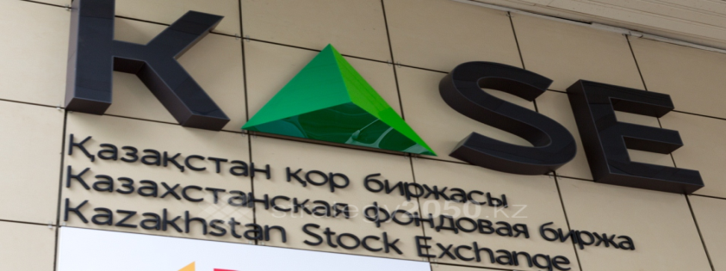
Поступления займов. Выпуск ГЦБ на 2023 год
Утвержденный лимит на 2023 год
6,6 млрд.
ИНВЕСТОР
Управлением финансов объем выпуска ГЦБ акимата ЗКО на 2023 год согласован с Министерством финансов РК
Приказ Министра прошел публичное
обсуждение на портале «Открытые НПА» и
в марте текущего года утвержден приказом Министра финансов РК
Выпуск ГЦБ на Казахстанской фондовой бирже осуществлен 25 апреля 2023 года
Средства привлекаются для финансирования строительства жилья в рамках реализации программных документов.

Slide 18
ИСПОЛНЕНИЕ РАСХОДНОЙ ЧАСТИ ОБЛАСТНОГО БЮДЖЕТА на 1 ИЮЛЯ 2023 года
419,7 млрд.
164
РЕАЛИЗАЦИЯ БЮДЖЕТНЫХ ПРОГРАММ
НЕИСПОЛНЕНО 68,7 млн.т.
ПЛАН НА ПЕРИОД
ИСПОЛНЕНИЕ
13,2 млн.т.
УПРАВЛЕНИЕ ОБРАЗОВАНИЯ
10,7 млн.т.
УПРАВЛЕНИЕ ЗДРАВООХРАНЕНИЯ
8,1 млн.т.
АППАРАТ АКИМА
8,0 млн
УПРАВЛЕНИЕ КУЛЬТУРЫ, РАЗВИТИЯ ЯЗЫКОВ И АРХИВНОГО ДЕЛА
6,3 млн
УПРАВЛЕНИЕ природных ресурсов и регулирования природопользования
191,97 млрд.
191,9 млрд.
100,0%
Динамика:
на 1.07.2022г. – 170,3 млрд., неосвоено 83,4 млн.т.
на 1.07.2021г. – 143,2 млрд., неосвоено 287 млн.т.

Slide 19
Расходная часть областного бюджета на 1 июля 2023 года по АБП
млн.тенге
№ | Наименование | Годовой план | План на период | Исполнение | % | Неисполнение
 | Областной бюджет | 419 724,2 | 191 974,6 | 191 905,9 | 100,0 | -68,7
1 | Управление финансов | 36 989,3 | 18 376,1 | 18 376,1 | 100,0 | 0,0
2 | Управление пассажирского транспорта и автодорог | 38 314,7 | 12 163,2 | 12 163,1 | 100,0 | -0,1
3 | Управление по инспекции труда | 162,0 | 87,8 | 87,8 | 100,0 | 0,0
4 | Управление сельского хозяйства | 30 666,5 | 16 175,9 | 16 175,4 | 100,0 | -0,5
5 | Департамент полиции | 11 782,8 | 3 998,1 | 3 997,8 | 100,0 | -0,3
6 | Управление образования | 165 309,7 | 90 261,2 | 90 248,0 | 100,0 | -13,2
7 | Управление энергетики и ЖКХ | 13 401,7 | 5 301,1 | 5 300,2 | 100,0 | -0,9
8 | Управление физической культуры и спорта | 11 270,2 | 4 828,5 | 4 827,6 | 100,0 | -0,9
9 | Аппарат областного маслихата | 126,5 | 62,4 | 62,3 | 100,0 | 0,0
10 | Управление строительства | 55 699,1 | 20 931,8 | 20 926,2 | 100,0 | -5,6
11 | Управление ветеринарии | 2 843,5 | 983,9 | 983,7 | 100,0 | -0,3
12 | Управление координации занятости и социальных программ | 15 250,4 | 6 520,2 | 6 518,2 | 100,0 | -2,0
13 | Управление общественного развития | 1 336,6 | 449,2 | 448,9 | 99,9 | -0,2

Slide 20
Расходная часть областного бюджета на 1 июля 2023 года по АБП
млн.тенге
№ | Наименование | Годовой план | План на период | Исполнение | % | Неисполнение
14 | Управление по делам религий | 269,2 | 122,2 | 122,1 | 99,9 | -0,1
15 | Управление государственных закупок и коммунальной собственности | 209,2 | 123,5 | 123,3 | 99,9 | -0,1
16 | Управление стратегии и экономического развития | 2 765,5 | 63,5 | 63,4 | 99,9 | -0,1
17 | Управление цифровых технологий | 528,6 | 132,4 | 132,2 | 99,8 | -0,2
18 | Управление природных ресурсов и регулирования природопользования | 5 512,5 | 2 309,1 | 2 302,8 | 99,7 | -6,3
19 | Ревизионная комиссия | 280,9 | 162,4 | 161,9 | 99,7 | -0,4
20 | Управление предпринимательства и индустриально-инновационного развития | 2 333,5 | 1 958,8 | 1 952,6 | 99,7 | -6,2
21 | Управление культуры, развития языков и архивного дела | 5 307,8 | 2 227,4 | 2 219,5 | 99,6 | -8,0
22 | Управление здравоохранения | 13 461,1 | 2 301,8 | 2 291,1 | 99,5 | -10,7
23 | Аппарат акима области | 3 528,2 | 1 739,2 | 1 731,1 | 99,5 | -8,1
24 | Управление земельных отношений | 122,3 | 63,5 | 63,2 | 99,5 | -0,3
25 | Департамент по ЧС | 2 172,8 | 588,0 | 585,0 | 99,5 | -3,0
26 | Управление ГАСК | 79,7 | 43,4 | 42,2 | 97,3 | -1,2

Slide 21
Исполнение расходов социальной сферы областного бюджета на 1 июля 2023 года
117,9
млрд
Доля в
общих расходах бюджета
61,5%
ОБЩИЕ расходы СОЦИАЛКИ
102,2 МЛРД
2,4 МЛРД
8,6 МЛРД
4,7 МЛРД
Культура, спорт, туризм и информационное пространство
Образование
Здравоохранение
Социальное обеспечение
на 1.07.2022г. – 78,1 млрд.
на 1.07.2021г. – 64,4 млрд.
на 1.07.2022г. – 2,9 млрд.
на 1.07.2021г. – 2,5 млрд.
на 1.07.2022г. – 4,0 млрд.
на 1.07.2021г. – 5,1 млрд.
на 1.07.2022г. – 4,7 млрд.
на 1.07.2021г. – 3,3 млрд.

Slide 22
Социальная сфера. 1 июля 2023г.
Образование – 102,2 МЛРД.
общеобразовательное обучение в организациях начального, основного и общего среднего образования – 45,3 млрд
подушевое финансирование в государственных организациях среднего образования – 18,4 млрд
дошкольное воспитание и обучение – 11,3 млрд
строительство 9 объектов образования в рамках проекта «Комфортная школа» – 9,0 млрд
техническое и профессиональное образование – 6,1 млрд
дополнительное образование для детей и юношества – 3,8 млрд

Slide 23
Социальная сфера.1 июля 2023г.
Здравоохранение – 2,4 МЛРД.
кап.расходы медицинских организаций (приобретение мед.техники, оснащение больниц, проведение ремонта) – 246,9 млн
централизованный закуп и хранение вакцин, медицинских препаратов – 724,6 млн
строительство 3-х врачебных амбулаторий и 6 фельдшерско-акушерских пунктов в рамках пилотного национального проекта «Модернизация сельского здравоохранения» – 643,8 млн
дополнительное обеспечение ГОБМП по решению местных представительных органов – 173,0 млн
строительство районной поликлиники на 200 посещений в смену в с.Теректі – 71,8 млн

Slide 24
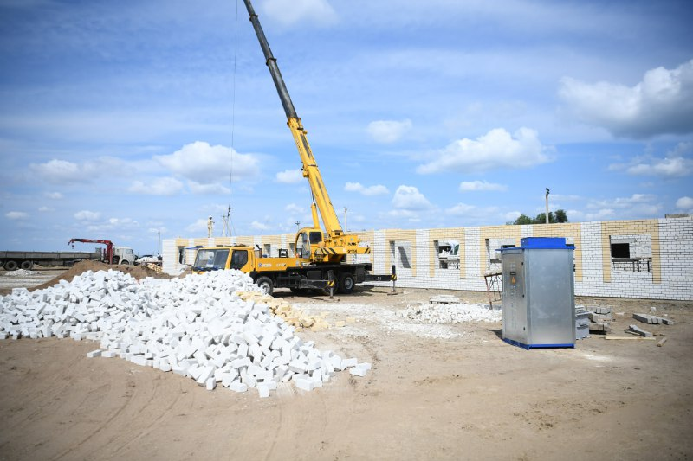
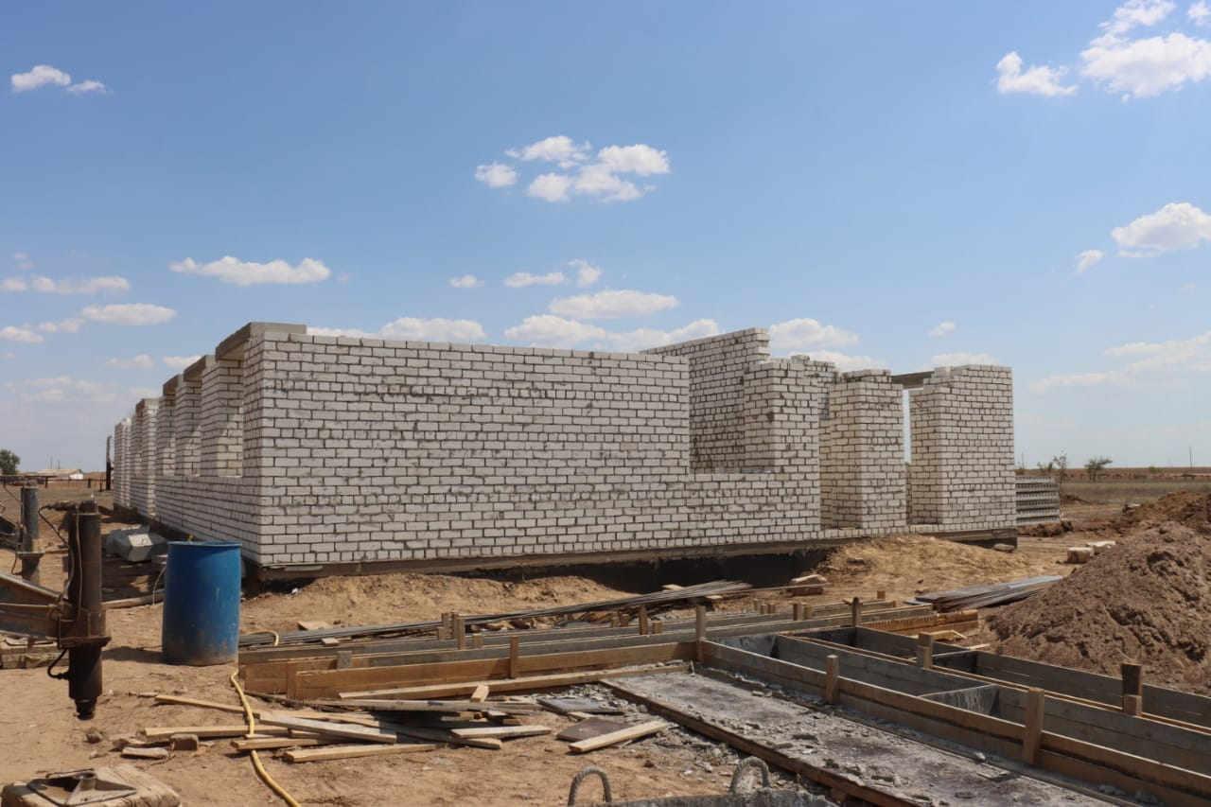
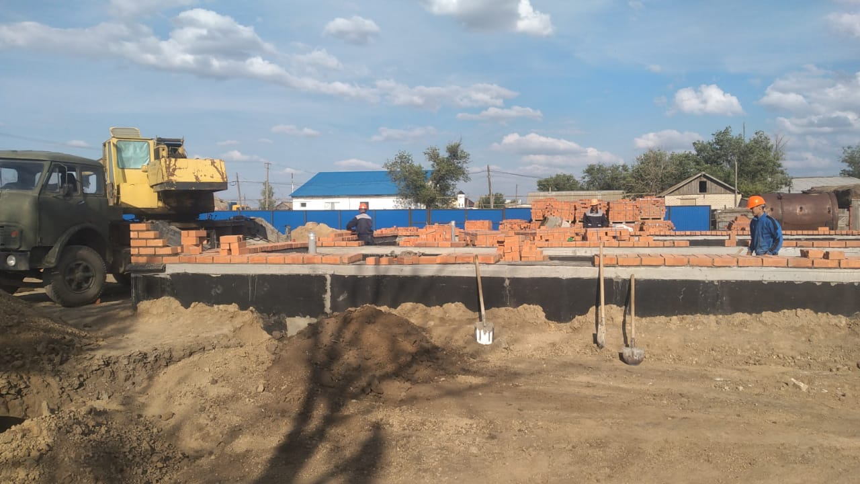
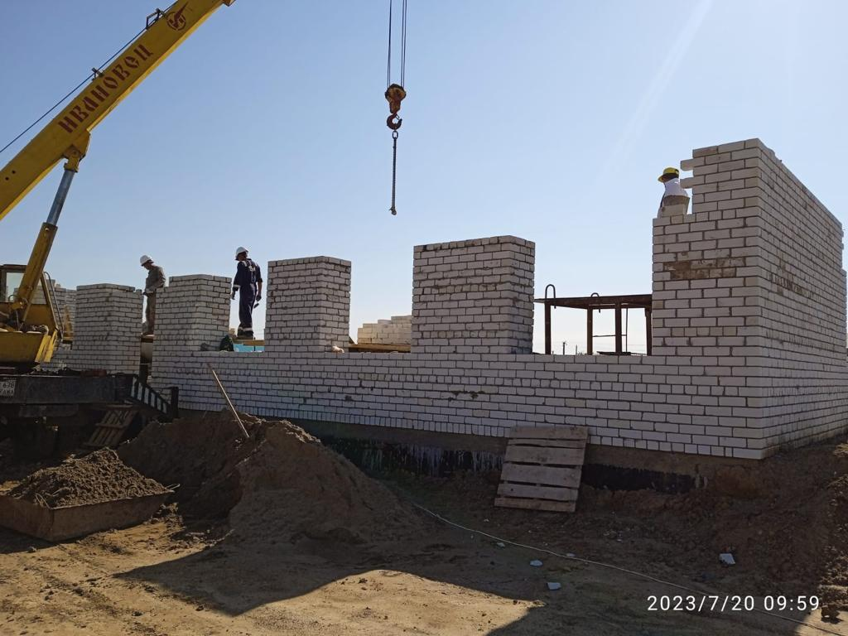
Реализация национального проекта «Модернизация сельского здравоохранения» в действии
Строительство врачебной амбулатории в с.Сарыомир Теректинского района
Строительство ФАП в с.Караузен Казталовского района
Строительство ФАП в с.Камысты Жанибекского района
Строительство ФАП в с.Муратсай Бокейординского района

Slide 25
Социальная сфера.1 июля 2023г.
Социальное обеспечение – 8,6 МЛРД.
выплата АСП, улучшение жизни инвалидов и развитие продуктивной занятости – 2,9 млрд
обеспечение деятельности медико-социальных организаций для престарелых и инвалидов – 2,2 млрд
строительство центра реабилитации инвалидов на 150 мест в г.Уральск – 1,8 млрд
предоставление бюджетных кредитов для содействия предпринимательской инициативе молодежи – 1,2 млрд
социальное обеспечение детей, оставшихся без родителей и переданных патронатным воспитателям – 88,4 млн

Slide 26
Социальная сфера.1 июля 2023г.
Культура и спорт – 4,7 МЛРД.
подготовка и участие членов областных сборных команд по видам спорта на республиканских и международных спортивных соревнованиях – 1,6 млрд
культурно-досуговая работа – 657,1 млн
поддержка театрального и музыкального искусства – 556,4 млн
поддержка музеев – 392,6 млн
обеспечение функционирования областных библиотек – 211,6 млн

Slide 27
Жкх, ТЕПЛОЭНЕРГЕТИКА И СТРОИТЕЛЬНАЯ ДЕЯТЕЛЬНОСТЬ.1 июля 2023г.
строительство кредитного жилья
в Бурлинском и Теректинском
районах, г.Уральск
6,0 МЛРД.
строительство и реконструкция
объектов водоснабжения
и водоотведения
3,1 МЛРД.
14,9 МЛРД.
реконструкция Уральской ТЭЦ
(турбоагрегат)
1,7 МЛРД.
субсидирование стоимости услуг
по подаче питьевой воды
0,4 МЛРД.
газификация и строительство
сетей газоснабжения в селах
0,4 МЛРД.

Slide 28
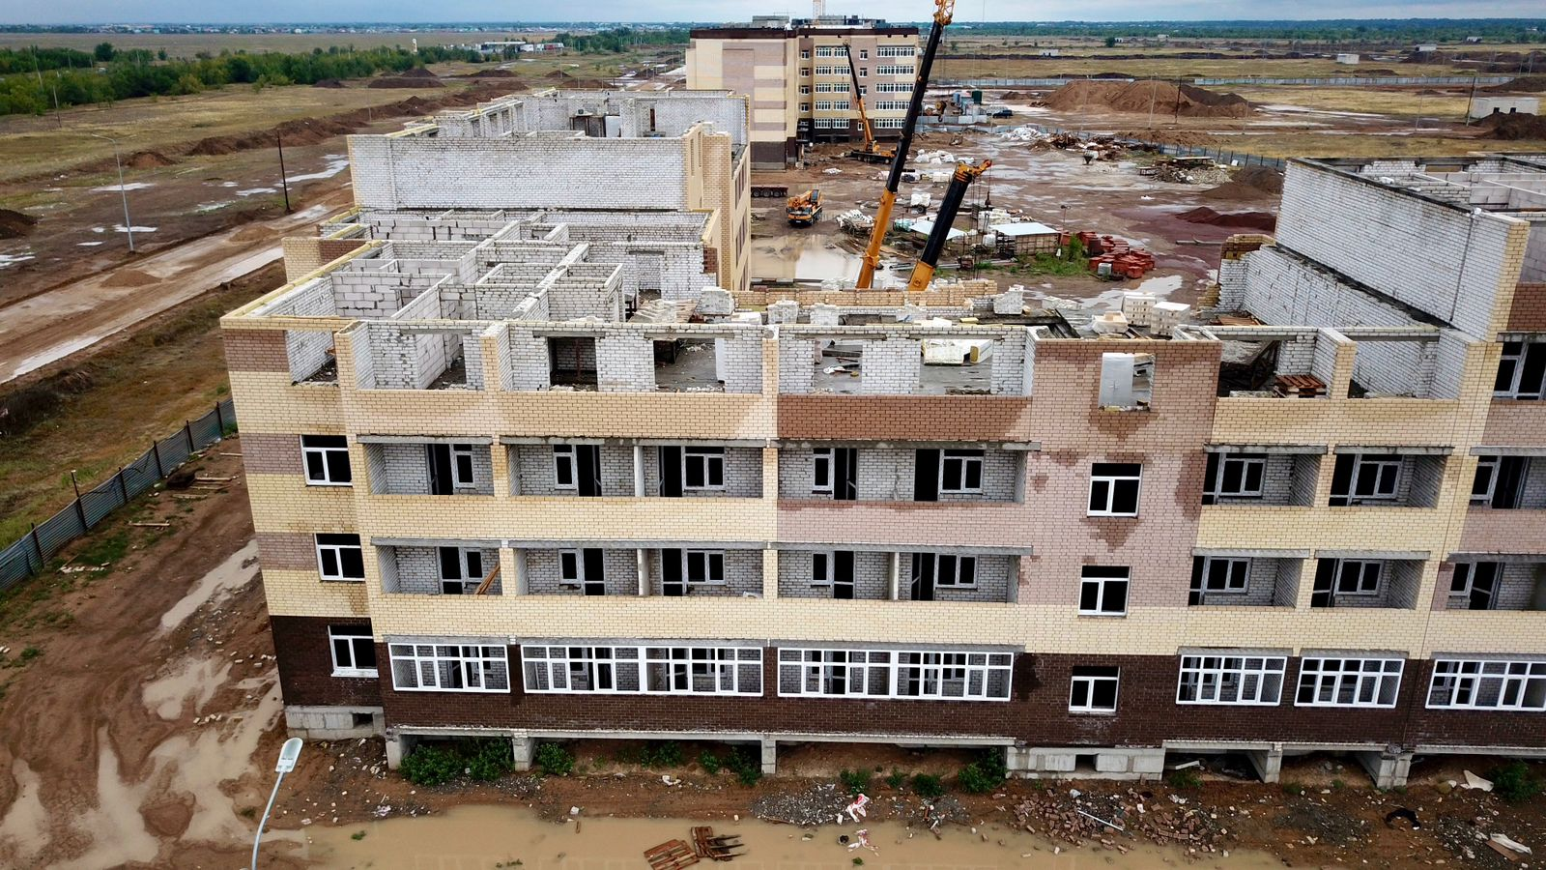
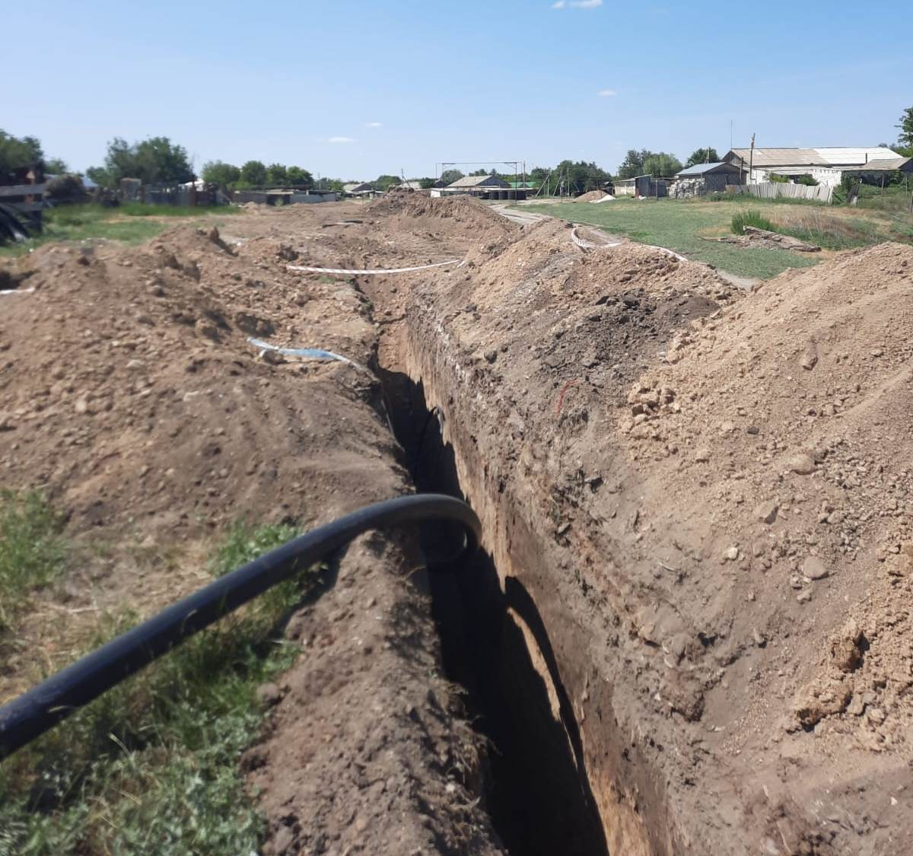
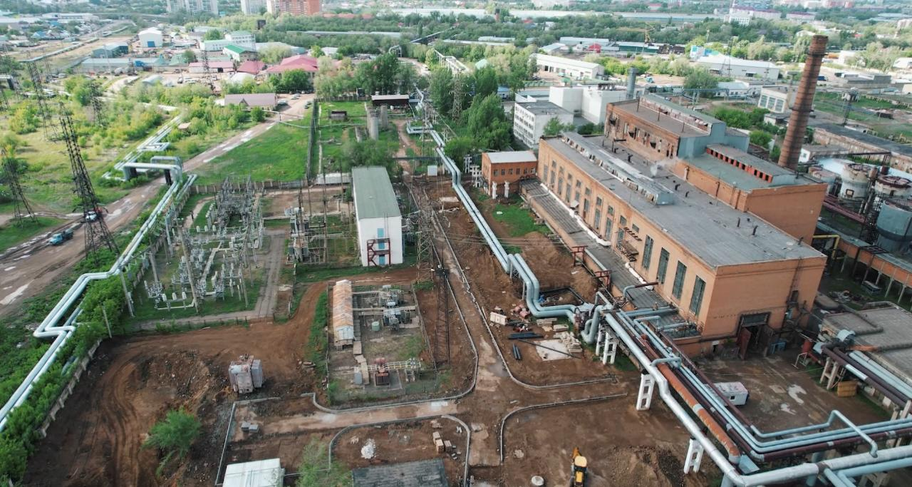
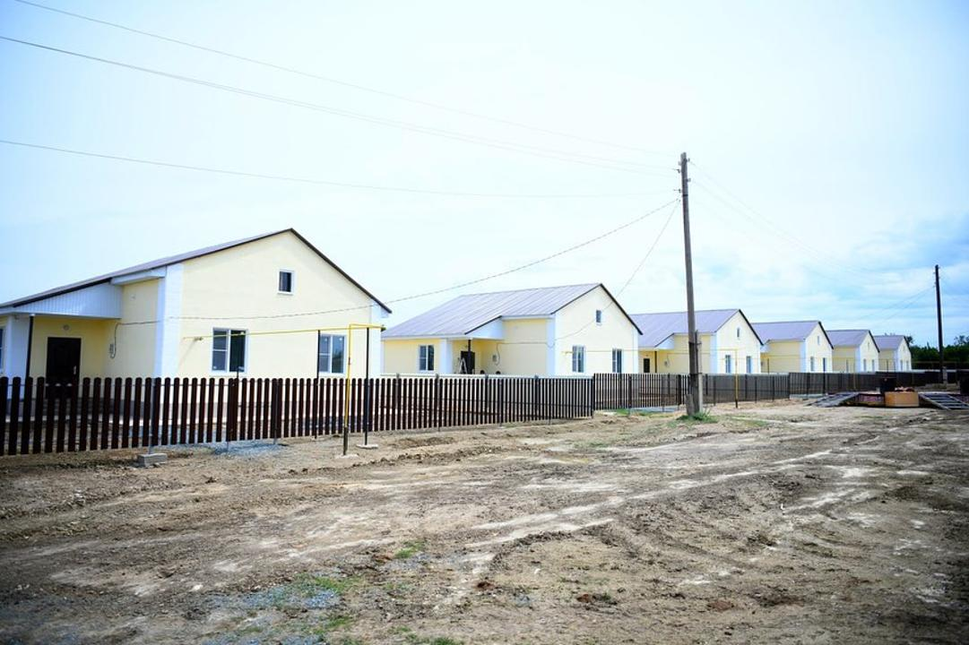
Реализация проектов в сфере ЖКХ в действии
Строительство многоквартирных жилых домов в мкр-не «Ақжайық» г.Уральск
Строительство водопровода в с.Бирлик Таскалинского района
реконструкция Уральской ТЭЦ (турбоагрегат)
Жилье по линии резерва МИО по ЧС в селе Акбулак Бурлинского района

Slide 29
СЕЛЬСКОЕ ХОЗЯЙСТВО И ОХРАНА ОКРУЖАЮЩЕЙ СРЕДЫ.1 июля 2023г.
4,8 МЛРД.
субсидирование племенного животноводства
6,4 МЛРД.
19,3 МЛРД.
микрокредиты сельскому населению для масштабирования проекта по повышению доходов сельского населения
1,7 МЛРД.
субсидирование ставок вознаграждения при кредитовании и лизинге на приобретение сельскохозяйственной животных, техники и оборудования
0,9 МЛРД.
возмещение части расходов, понесенных субъектами АПК, при инвестиционных вложениях
0,8 МЛРД.
проведение противоэпизоотических мероприятий

Slide 30
ТРАНСПОРТ И КОММУНИКАЦИИ.1 июля 2023г.
10,6 млрд.
Реализация проектов в районах и г.Уральск в сфере транспорта
71 проект
262,7 Млн.
СУБСИДИРОВАНИЕ ПАССАЖИРСКИХ ПЕРЕВОЗОК ПО СОЦИАЛЬНО-ЗНАЧИМЫМ СООБЩЕНИЯМ
106 тысяч пасс.
12,2
млрд
858,1 млн.
Реализация приоритетных проектов транспортной инфраструктуры областного значения
7 проектов
399,3 млн.
СОДЕРЖАНИЕ И ТЕКУЩИЙ РЕМОНТ АВТОМОБИЛЬНЫХ ДОРОГ ОБЛАСТНОГО ЗНАЧЕНИЯ
1283 КМ

Slide 31
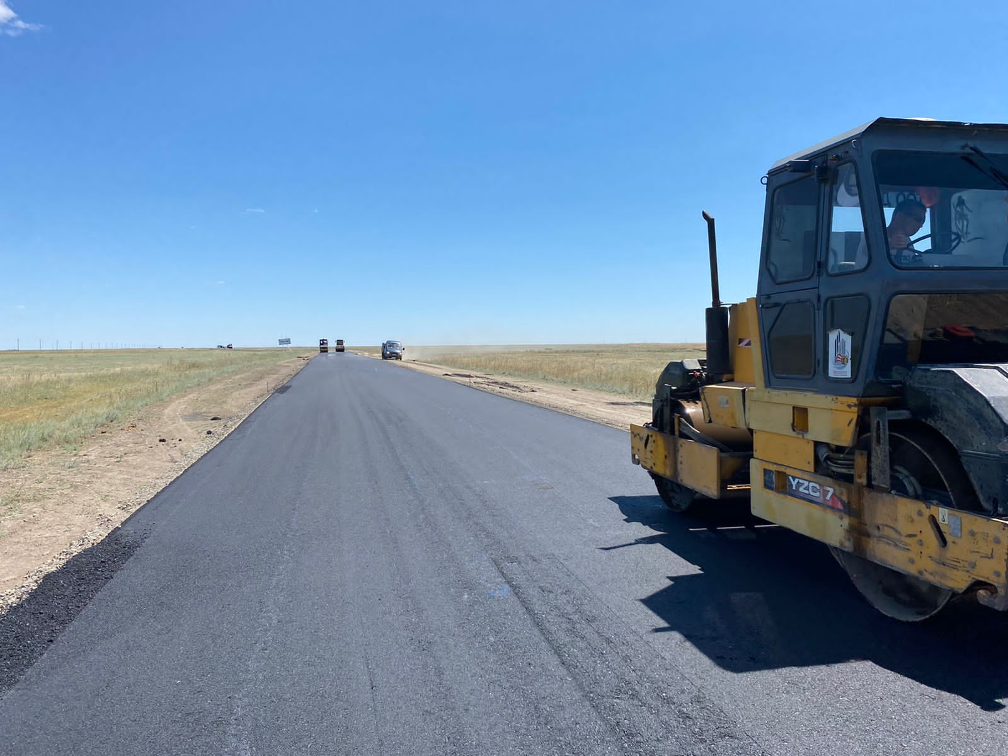
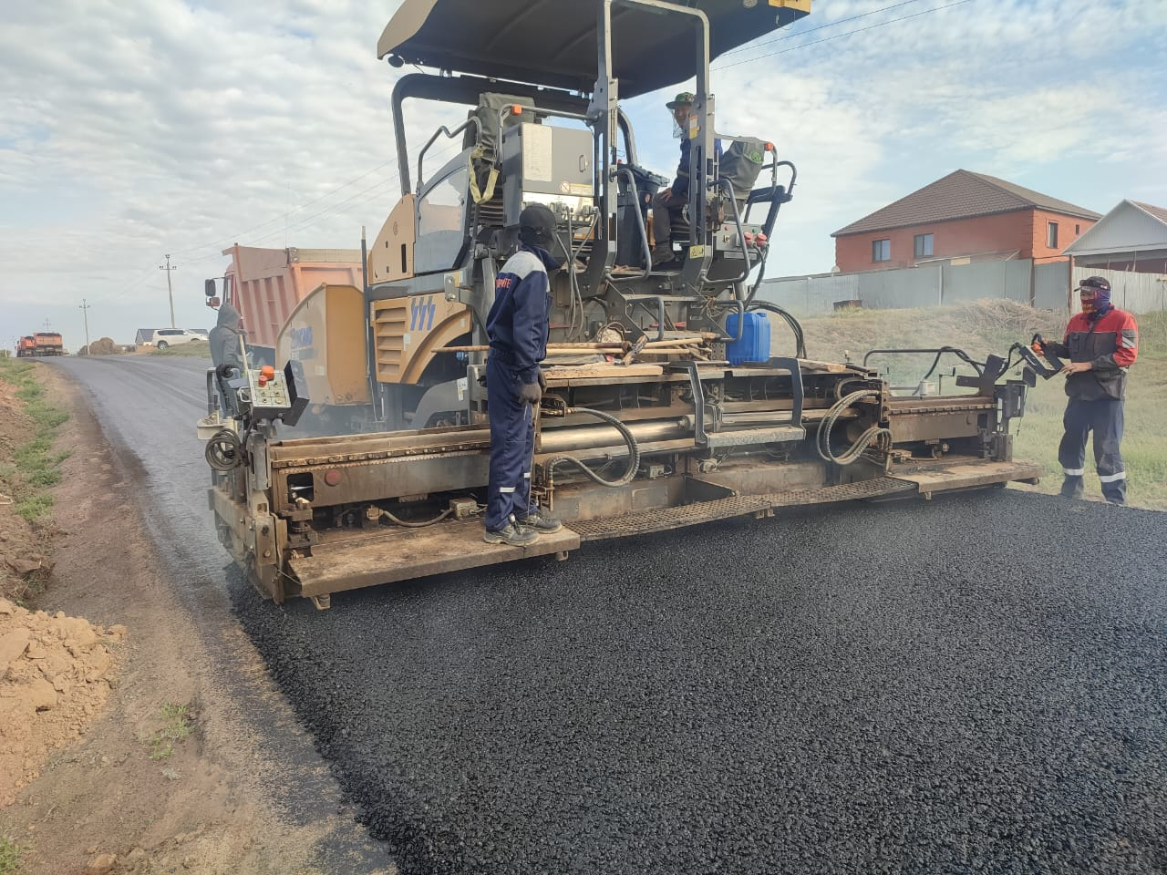
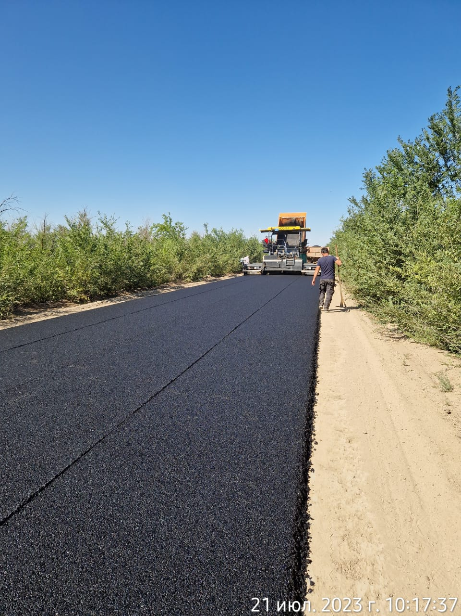
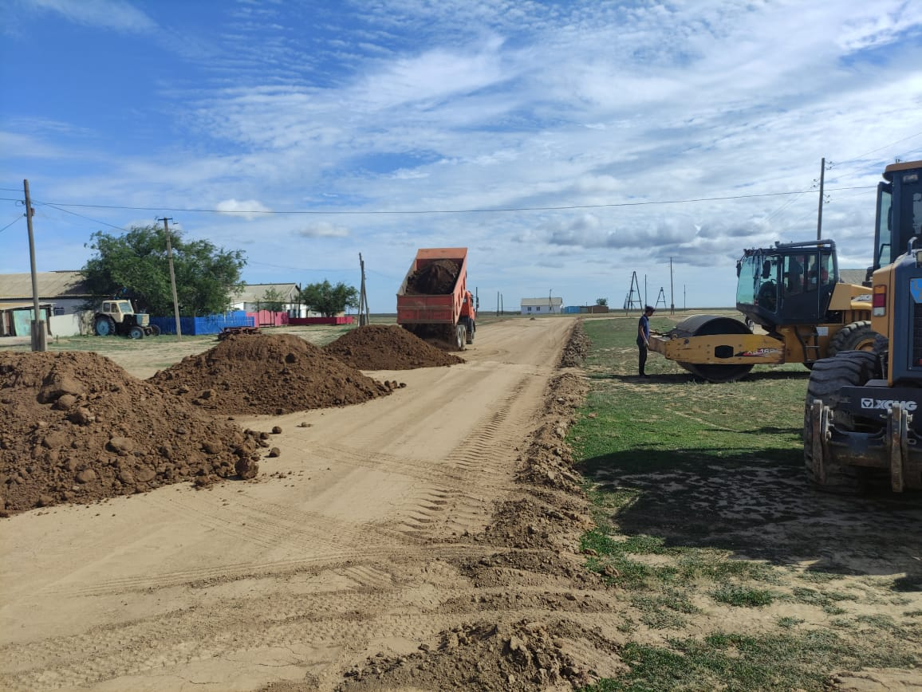
Реализация проектов в сфере строительства и ремонта автомобильных дорог в действии
ремонт автодороги "Таскала-Аккурай-Болашак»
ремонт внутрипоселковой автодороги в с.Жайык района Бәйтерек
ремонт автодороги к с.Октябрьское района Бәйтерек
Внутрипоселковые ремонтные работы в действии

Slide 32
Поддержка предпринимательства.1 июля 2023г.
1,7
млрд.
субсидирование процентной ставки по кредитам
в рамках национального проекта по развитию предпринимательства на 2021-2025 годы и механизма кредитования приоритетных проектов
162,8
млн.
частичное гарантирование кредитов малому и среднему бизнесу в рамках национального проекта по развитию предпринимательства на 2021-2025 годы и механизма кредитования приоритетных проектов
1,8 МЛРД.
планируется во 2 полугодии
98,7
млн.
поддержка частного предпринимательства в рамках национального проекта по развитию предпринимательства на 2021-2025 годы
предоставление государственных грантов молодым предпринимателям для реализации новых бизнес-идей в рамках национального проекта по развитию предпринимательства на 2021-2025 годы
39
млн.

Slide 33
Оборона. Общественный порядок и безопасность.1 июля 2023г.
509,4 МЛН.
капитальные расходы Департамента ЧС
Оборона
0,7 МЛРД.
70,9 МЛН.
предупреждение и ликвидация ЧС
областного масштаба
64,9 МЛН.
подготовка территориальной обороны и
мероприятия в рамках исполнения
всеобщей воинской обязанности
Общественный
порядок и
безопасность
4,0 МЛРД.
4,0 МЛРД.
обеспечение деятельности Департамента полиции
34,5 МЛН.
капитальные расходы Департамента полиции

Slide 34
Субвенции районам, погашение займов и резерв. 1 июля 2023 года
Субвенции районам на 2023 год – 9,9 млрд, из них:
Акжаикский район – 889,4 млн
Бокейординский район – 896,2 млн
Жангалинский район – 699,8 млн
Жанибекский район – 1,1 млрд
Казталовский район – 852,4 млн
Каратобинский район – 1,2 млрд
Сырымский район – 1,3 млрд
Таскалинский район – 954,2 млн
Теректинский район – 497,0 млн
Шынгырлауский район – 1,5 млрд
перечислено
5,4 млрд.
Бәйтерек
Бурлин
Таскала
Теректа
Шынгырлау
Сырым
Казталов
Акжаик
Каратобе
Жанибек
Бокейорда
Жангала
Резерв областного бюджета
Погашение займов и обслуживание долга
1,6 МЛРД.
4,0 МЛРД.
распределено
в т.ч. на строительство 16 жилых домов в Бурлинском районе - 0,5 млрд. тенге

Slide 35
Проект «Ауыл Ел-бесігі»
на 2023 год
10,2
млрд
Расходы проекта
План охватить 34 перспективных села
1 объект образования
7 объектов здравоохранения
8 объектов культуры
26
7
1
запланировано
46 проектов
опорный
Спутниковый
Стратегический
2 проекта по освещению
27 проектов автодорог
1 проект газификации
Будет охвачено:
105,1 тыс. чел.
2 проекта завершено
44 проекта в стадии реализации

Slide 36
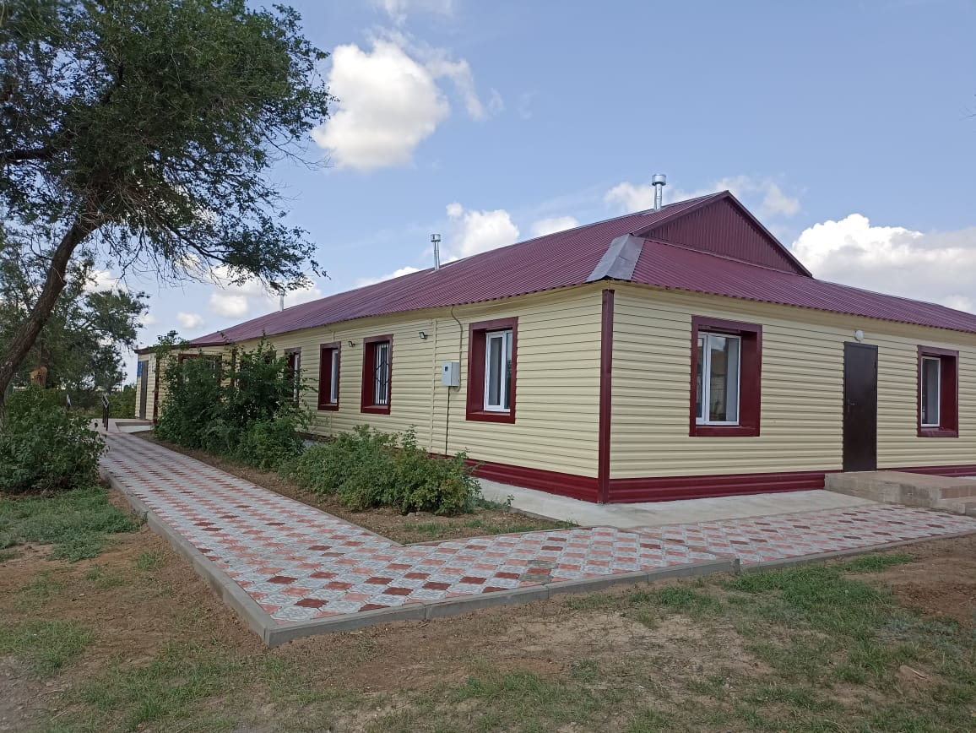
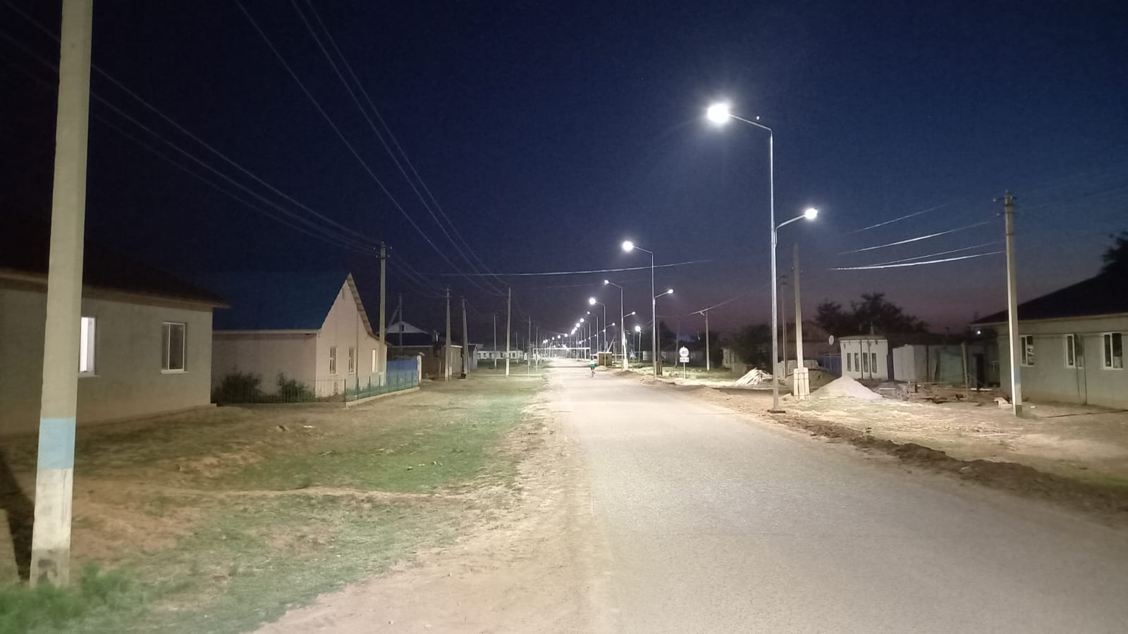
Реализация проектов по программе «Ауыл Ел-бесігі» в действии
Капитальный ремонт врачебной амбулатории
в с.Таловка Жанибекского района
Строительство освещения улицы Тайманова
в с.Тайпак Акжаикского района
СТАЛО

